Slide 1
Yapay Sinir Ağları Formülasyonu
Prof. Dr. A. Egemen YILMAZ
Ankara Üniversitesi
Mühendislik Fakültesi Elektrik-Elektronik Mühendisliği Bölümü
Mühendislik Fakültesi Yazılım Mühendisliği Bölümü
Fen Bilimleri Enstitüsü Disiplinler Arası Yapay Zeka Teknolojileri Ana Bilim Dalı
Akıllı Sistemler ve Teknolojiler Uygulama ve Araştırma Merkezi (ASTAM)

Slide 2
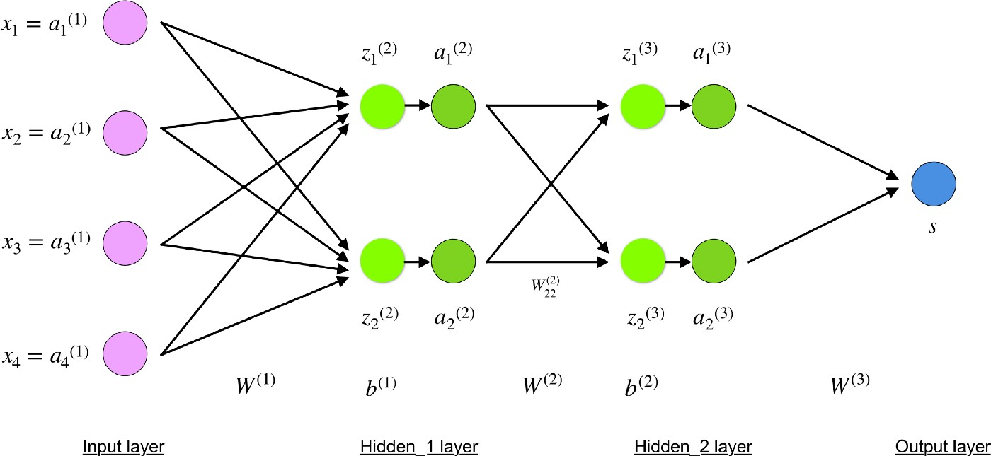
Örnek Yapay Sinir Ağı ve Notasyon
Şekildeki gibi bir yapay sinir ağımız olsun:
Kaynak: S. Kostadinov, Understanding Backpropagation Algorithm, https://towardsdatascience.com/understanding-backpropagation-algorithm-7bb3aa2f95fd
Prof. Dr. A. Egemen YILMAZ
Ankara Üniversitesi

Slide 3

Örnek Yapay Sinir Ağı ve Notasyon
Şekildeki gibi bir yapay sinir ağımız olsun:
Giriş Katmanı:
Kaynak: S. Kostadinov, Understanding Backpropagation Algorithm, https://towardsdatascience.com/understanding-backpropagation-algorithm-7bb3aa2f95fd
Prof. Dr. A. Egemen YILMAZ
Ankara Üniversitesi

Slide 4
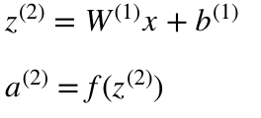
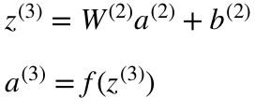
Örnek Yapay Sinir Ağı ve Notasyon
Şekildeki gibi bir yapay sinir ağımız olsun:
Gizli Katmanlar:
Kaynak: S. Kostadinov, Understanding Backpropagation Algorithm, https://towardsdatascience.com/understanding-backpropagation-algorithm-7bb3aa2f95fd
Prof. Dr. A. Egemen YILMAZ
Ankara Üniversitesi

Slide 5
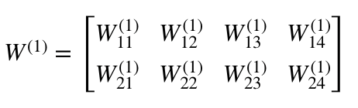
Örnek Yapay Sinir Ağı ve Notasyon
Ağırlıklar:
Şekildeki gibi bir yapay sinir ağımız olsun:
Kaynak: S. Kostadinov, Understanding Backpropagation Algorithm, https://towardsdatascience.com/understanding-backpropagation-algorithm-7bb3aa2f95fd
Prof. Dr. A. Egemen YILMAZ
Ankara Üniversitesi

Slide 6
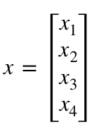
Örnek Yapay Sinir Ağı ve Notasyon
Şekildeki gibi bir yapay sinir ağımız olsun:
Girdi Vektörü:
Kaynak: S. Kostadinov, Understanding Backpropagation Algorithm, https://towardsdatascience.com/understanding-backpropagation-algorithm-7bb3aa2f95fd
Prof. Dr. A. Egemen YILMAZ
Ankara Üniversitesi

Slide 7
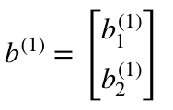
Örnek Yapay Sinir Ağı ve Notasyon
Şekildeki gibi bir yapay sinir ağımız olsun:
Bias:
Kaynak: S. Kostadinov, Understanding Backpropagation Algorithm, https://towardsdatascience.com/understanding-backpropagation-algorithm-7bb3aa2f95fd
Prof. Dr. A. Egemen YILMAZ
Ankara Üniversitesi

Slide 8
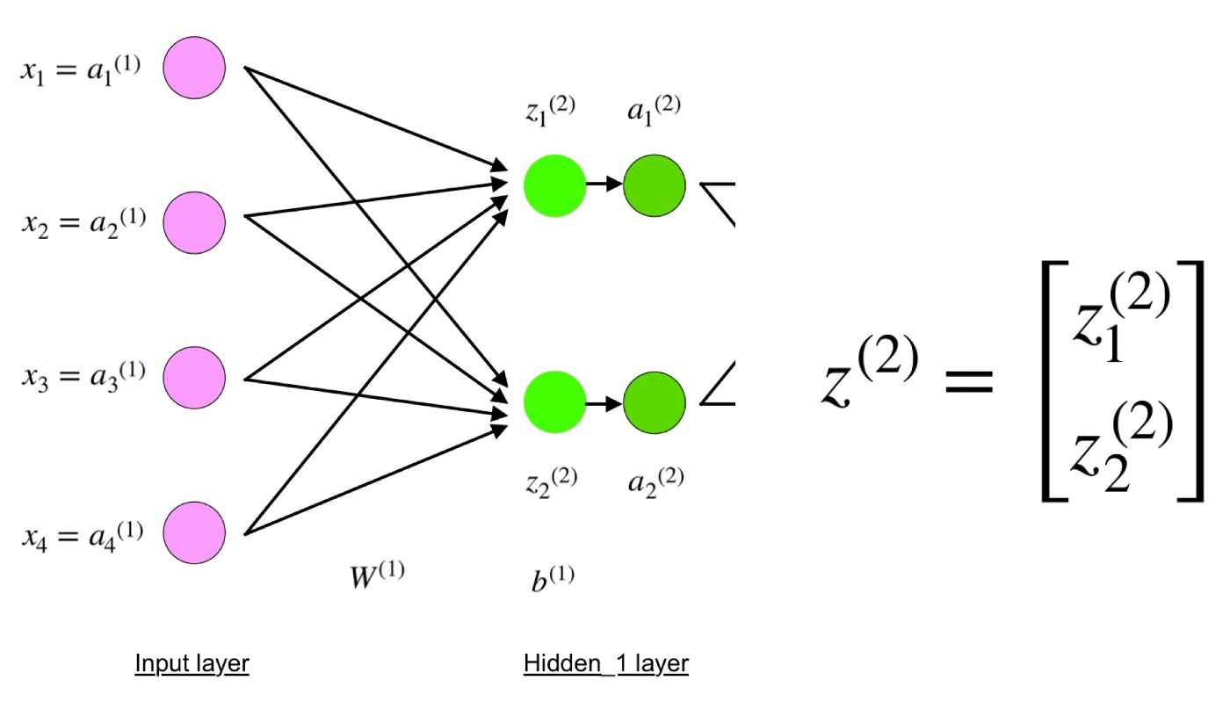
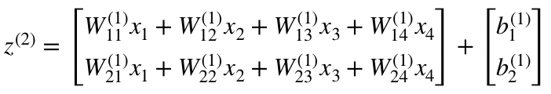
Örnek Yapay Sinir Ağı ve Notasyon
İleri Yayılım Formülasyonu:
Kaynak: S. Kostadinov, Understanding Backpropagation Algorithm, https://towardsdatascience.com/understanding-backpropagation-algorithm-7bb3aa2f95fd
Prof. Dr. A. Egemen YILMAZ
Ankara Üniversitesi

Slide 9

Örnek Yapay Sinir Ağı ve Notasyon
Şekildeki gibi bir yapay sinir ağımız olsun:
Çıkış Katmanı:
Kaynak: S. Kostadinov, Understanding Backpropagation Algorithm, https://towardsdatascience.com/understanding-backpropagation-algorithm-7bb3aa2f95fd
Prof. Dr. A. Egemen YILMAZ
Ankara Üniversitesi

Slide 10
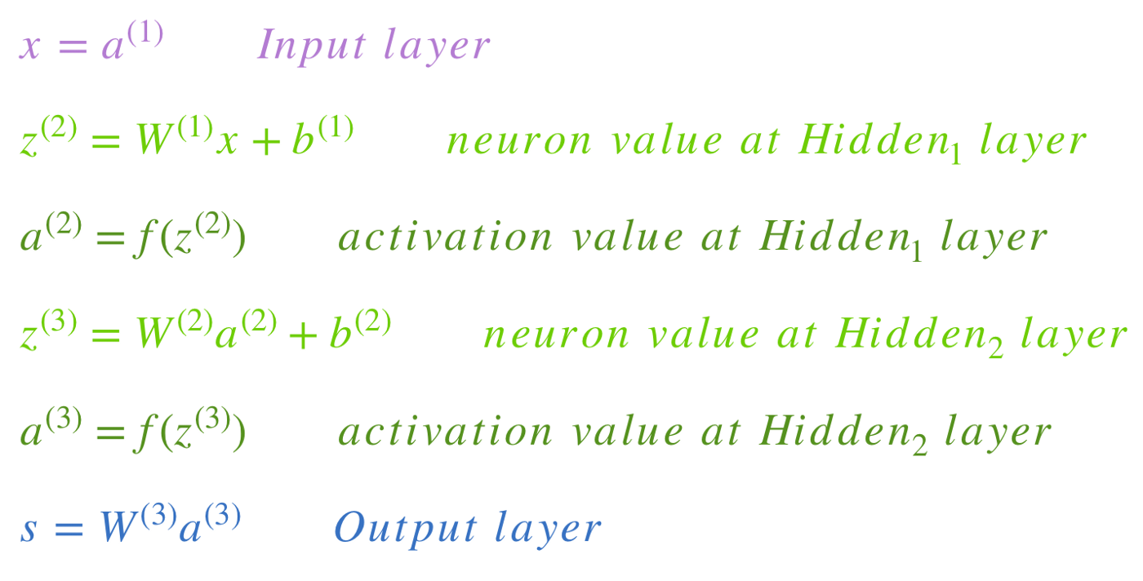
Örnek Yapay Sinir Ağı ve Notasyon
Özetle İleri Yayılım Formülasyonu:
Kaynak: S. Kostadinov, Understanding Backpropagation Algorithm, https://towardsdatascience.com/understanding-backpropagation-algorithm-7bb3aa2f95fd
Prof. Dr. A. Egemen YILMAZ
Ankara Üniversitesi

Slide 11

Örnek Yapay Sinir Ağı ve Notasyon
Maliyet Fonksiyonu:
Hesaplanan çıktı s ve beklenen çıktı y arasındaki farka dayalı olan bir nevi hata fonksiyonu (Ortalama Kare Hata – MSE, Çapraz Entropi, vb.)
Kaynak: S. Kostadinov, Understanding Backpropagation Algorithm, https://towardsdatascience.com/understanding-backpropagation-algorithm-7bb3aa2f95fd
Prof. Dr. A. Egemen YILMAZ
Ankara Üniversitesi

Slide 12
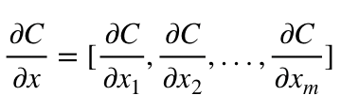
Örnek Yapay Sinir Ağı ve Notasyon
Geri Yayılım Formülasyonu
Amaç: Maliyet fonksiyonunu minimize etmek üzere ağırlık ve bias değerlerinin ayarlanması
Buna yönelik olarak gradyantların hesaplanması
Peki ‘Gradyant’ nedir?
Bir fonksiyonun maksimum artış/azalış gösterdiği yönü ve artış/azalış miktarını belirten bir başka fonksiyondur!...
Kaynak: S. Kostadinov, Understanding Backpropagation Algorithm, https://towardsdatascience.com/understanding-backpropagation-algorithm-7bb3aa2f95fd
Prof. Dr. A. Egemen YILMAZ
Ankara Üniversitesi

Slide 13
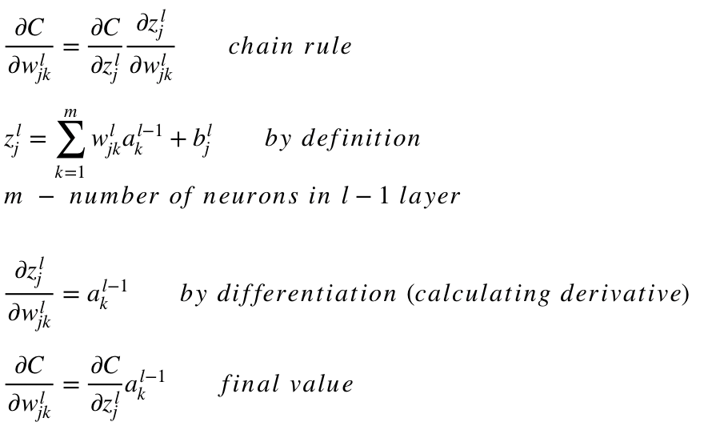
Örnek Yapay Sinir Ağı ve Notasyon
Geri Yayılım Formülasyonu
Kaynak: S. Kostadinov, Understanding Backpropagation Algorithm, https://towardsdatascience.com/understanding-backpropagation-algorithm-7bb3aa2f95fd
Prof. Dr. A. Egemen YILMAZ
Ankara Üniversitesi

Slide 14
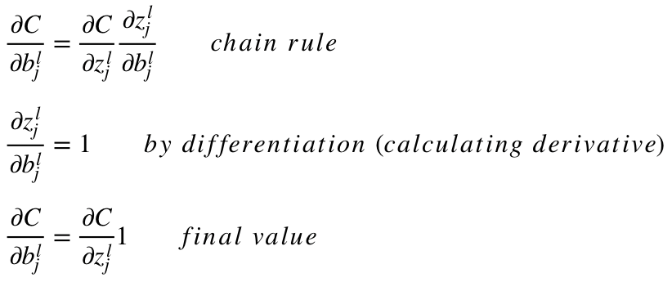
Örnek Yapay Sinir Ağı ve Notasyon
Geri Yayılım Formülasyonu
Kaynak: S. Kostadinov, Understanding Backpropagation Algorithm, https://towardsdatascience.com/understanding-backpropagation-algorithm-7bb3aa2f95fd
Prof. Dr. A. Egemen YILMAZ
Ankara Üniversitesi

Slide 15
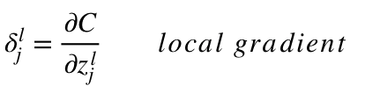
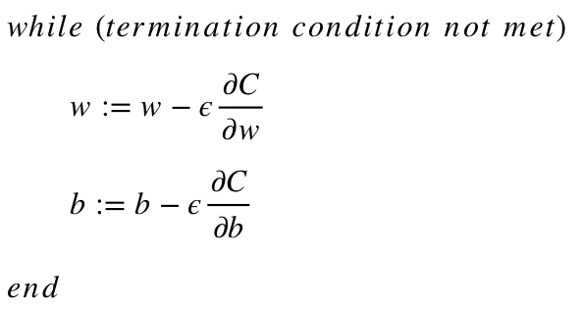
Örnek Yapay Sinir Ağı ve Notasyon
Geri Yayılım Formülasyonu
Kaynak: S. Kostadinov, Understanding Backpropagation Algorithm, https://towardsdatascience.com/understanding-backpropagation-algorithm-7bb3aa2f95fd
Prof. Dr. A. Egemen YILMAZ
Ankara Üniversitesi

Slide 16
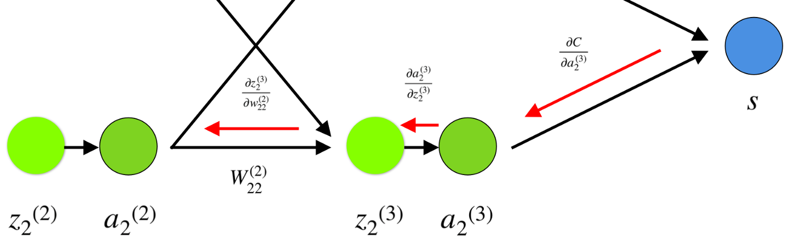
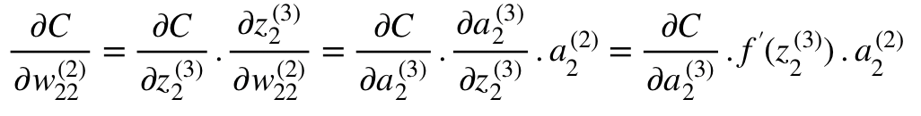
Örnek Yapay Sinir Ağı ve Notasyon
Geri Yayılım Formülasyonu
Kaynak: S. Kostadinov, Understanding Backpropagation Algorithm, https://towardsdatascience.com/understanding-backpropagation-algorithm-7bb3aa2f95fd
Prof. Dr. A. Egemen YILMAZ
Ankara Üniversitesi

